Slide 1
Segmentação
A etapa de segmentação objetiva particionar a imagem em regiões que representem os objetos da cena ou que possuam determinadas propriedades, como textura ou cor.
As principais abordagens são:
Segmentação por região (ou segmentação por homogeneidade)
Segmentação por contorno (ou segmentação por descontinuidade)

Slide 2
Conectividade
Dois pixels pertencem a uma região conectada se existir um caminho entre eles formado por pixels vizinhos.
N1
N8
N1
N2
N4
X
N2
N7
X
N3
N3
N6
N5
N4
Vizinhança de 4
(sensível a rotação)
Vizinhança de 8
PROCESSAMENTO DE IMAGENS DIGITAIS

Slide 3
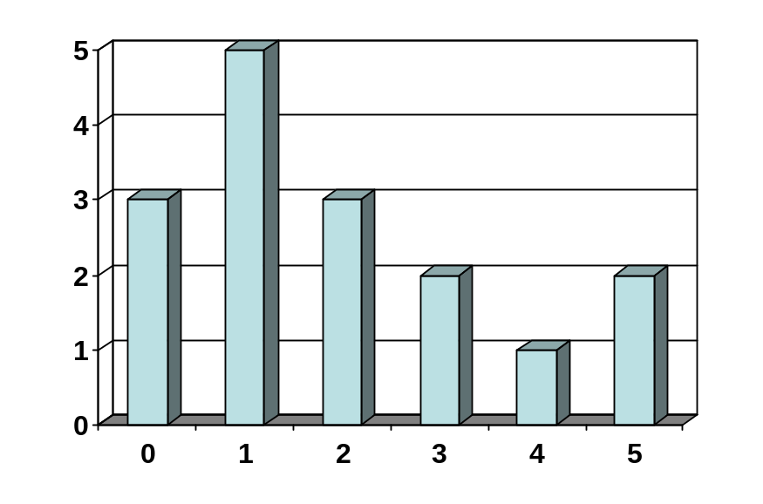
Histogramas
Demonstra a freqüência de ocorrência dos valores de uma variável ou sua distribuição de probabilidades
0 | 0 | 1 | 2
5 | 1 | 2 | 1
3 | 4 | 3 | 2
5 | 0 | 1 | 1
Níveis de cinza – 1 componente
Cores – 3 componentes
PROCESSAMENTO DE IMAGENS DIGITAIS

Slide 4
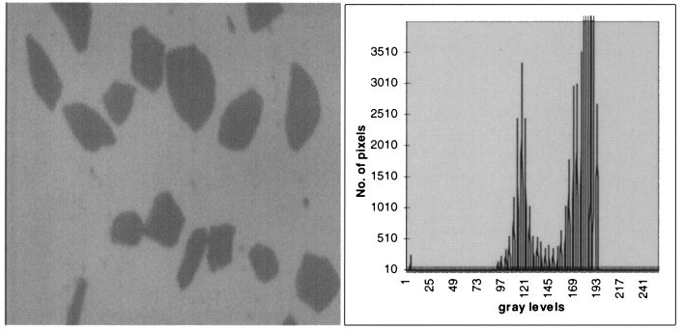
Histogramas
PROCESSAMENTO DE IMAGENS DIGITAIS

Slide 5
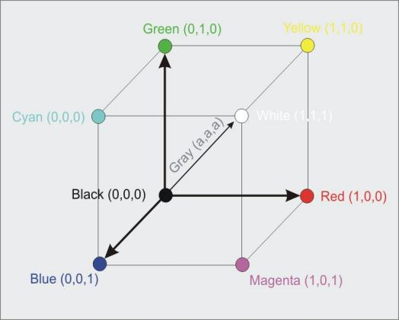
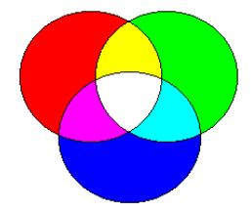
Modelos de Cores
RGB
PROCESSAMENTO DE IMAGENS DIGITAIS

Slide 6
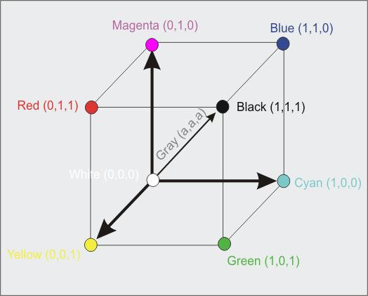
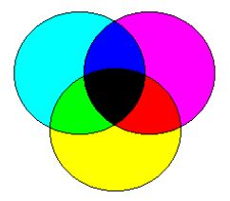
Modelos de Cores
CMY
PROCESSAMENTO DE IMAGENS DIGITAIS

Slide 7
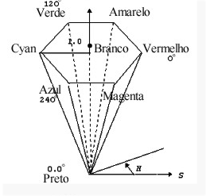
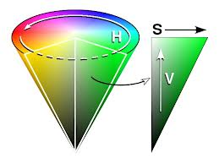
Modelos de Cores
HSI (ou HSV)
H = hue = matiz – representa a componente de cor pura
S = Saturation = saturação – mostra quanto de luz branca foi adicionada à cor. Maior saturação => menos branco
I ou V = intensidade – representa a “energia” da cor. Quanto maior mais brilho possui a cor
PROCESSAMENTO DE IMAGENS DIGITAIS

Slide 8
Segmentação por Região
Limiarização: consiste em utilizar o histograma para estabelecer valores de corte (limiar) que causam o particionamento da imagem em regiões. Quando apenas um valor de limiar for definido, teremos a binarização.
A limiarização deve ser seguida de um processo de rotulação uma vez que pode haver regiões desconectadas com mesmo valor de limiar, as quais serão consideradas como objetos distintos. No caso da imagem conter apenas um objeto, o resultado da limiarização já estará segmentado.
PROCESSAMENTO DE IMAGENS DIGITAIS

Slide 9
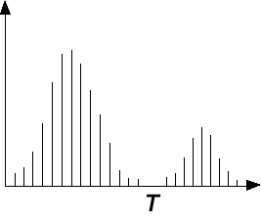
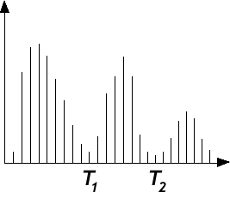
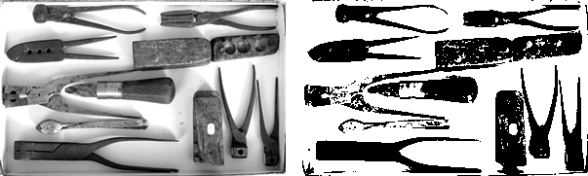
Segmentação por Limiar
PROCESSAMENTO DE IMAGENS DIGITAIS

Slide 10
Exemplo
Dado a imagem abaixo, aplique a limiarização considerando como objetos regiões com valor i ≥ 3
Imagem Original
Imagem Binarizada
0 | 3 | 0 | 3 | 0 | 0
1 | 4 | 3 | 1 | 0 | 4
2 | 0 | 0 | 0 | 5 | 4
0 | 0 | 4 | 4 | 0 | 0
0 | 1 | 0 | 1 | 0 | 0
0 | 1 | 1 | 0 | 0 | 1
0 | 0 | 0 | 0 | 1 | 1
0 | 0 | 1 | 1 | 0 | 0
Neste caso, a imagem ainda não está segmentada pois existem dois objetos desconectados com mesmo rótulo. Devemos aplicar um algoritmo de rotulação.
PROCESSAMENTO DE IMAGENS DIGITAIS

Slide 11
Algoritmo de Rotulação
Varrer a imagem da esquerda para direita, cima para baixo, até achar um ponto do objeto x.
B | C | D
A | X
Verificar a vizinhança de x, segundo a máscara se nenhum dos pontos da máscara possuírem rótulo, criar um novo rótulo para x. Senão, se algum dos pontos possuir rótulo, associar x ao mesmo rótulo. Se houver mais de um rótulo diferente associado aos pontos da máscara, inseri-los em uma lista de equivalência.
Repetir a etapa anterior para os demais pontos da imagem.
Unificar rótulos equivalentes.
PROCESSAMENTO DE IMAGENS DIGITAIS

Slide 12
Exemplo
Rotular a imagem:
0 | 1 | 0 | 1 | 0 | 1
1 | 1 | 1 | 1 | 1 | 0
0 | 0 | 0 | 0 | 0 | 0
1 | 0 | 1 | 1 | 0 | 1
0 | 1 | 0 | 0 | 0 | 1
PROCESSAMENTO DE IMAGENS DIGITAIS

Slide 13
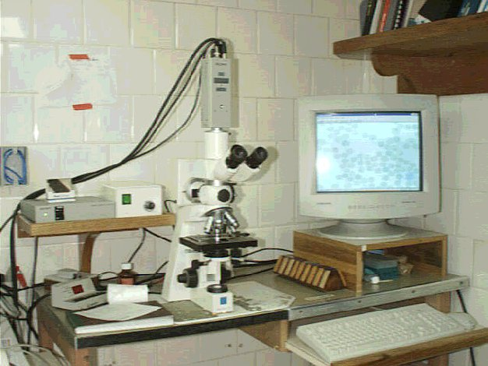
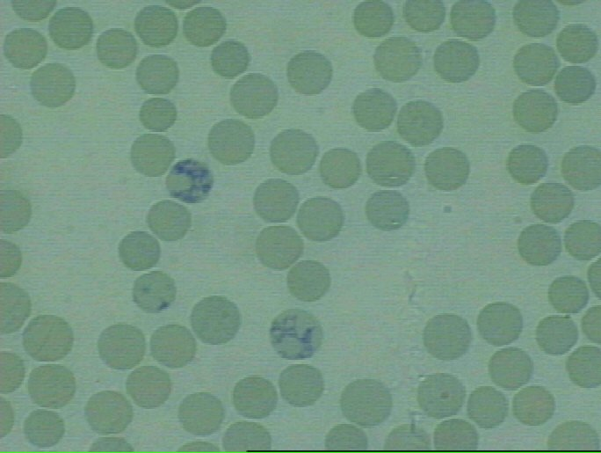
Exemplo: contagem de células
  eritrócitos (hemáceas) e reticulócitos (hemáceas baby)
  (UFRGS)

Slide 14


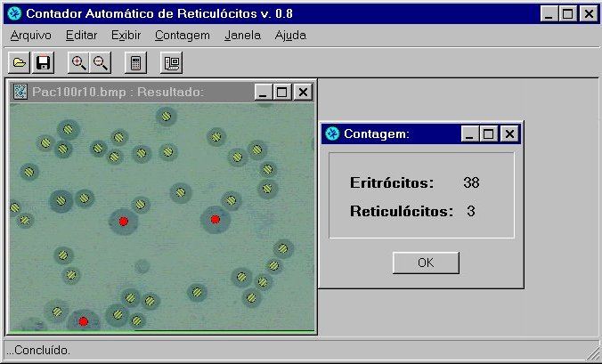

Slide 15
Crescimento de Regiões
Crescimento de Regiões:
Escolhe-se uma semente x e um critério de similaridade com relação à intensidade da semente.
Visitam-se os vizinhos de x, atribuíndo a eles o mesmo rótulo de x se a condição de similaridade for satisfeita.
O processo se repete com os vizinhos similares, sempre considerando o critério à semente, até não haver pontos a serem visitados.
Escolhe-se outra semente não rotulada e o processo se repete até toda a imagem ter sido rotulada.
PROCESSAMENTO DE IMAGENS DIGITAIS

Slide 16
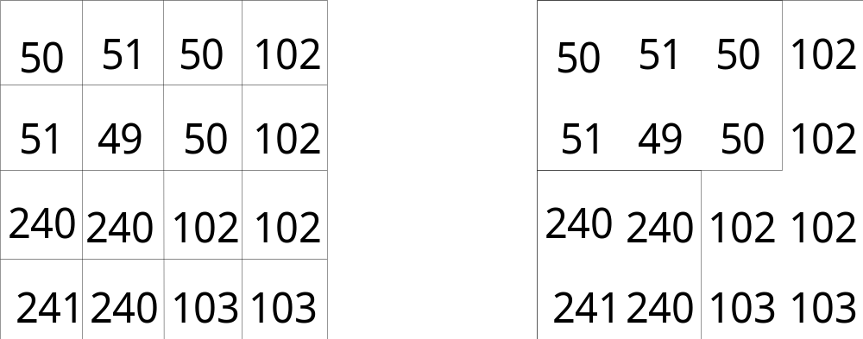
Crescimento de Regiões
- Crescimento de regiões
- escolher uma semente
- agrupar pixels vizinhos semelhantes (textura,cor,NC)
- problemas: seleção adequada da semente, critério de semelhança
PROCESSAMENTO DE IMAGENS DIGITAIS

Slide 17
Exemplo
Rotular a imagem:
Critério: x é similar a s se:
|x – s| <= limiar
4 | 4 | 3 | 3 | 1
1 | 3 | 4 | 4 | 0
0 | 1 | 3 | 0 | 1
1 | 1 | 0 | 0 | 1
0 | 0 | 0 | 0 | 1
PROCESSAMENTO DE IMAGENS DIGITAIS

Slide 18
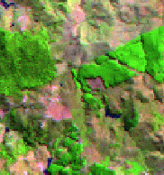
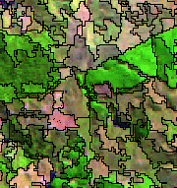
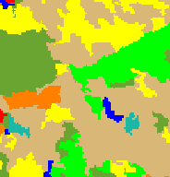
Crescimento de Regiões
Segmentação da Imagem do Satélite Landsat
Original Segmentada Mapa final
PROCESSAMENTO DE IMAGENS DIGITAIS

Slide 19
Segmentação por Contorno
Consiste em determinar o subconjunto de pixels conectados que separa um objeto do resto da imagem. No caso do objeto conter furos, o contorno do furo deverá ser determinado se isto for importante para o problema.
PROCESSAMENTO DE IMAGENS DIGITAIS

Slide 20
Segmentação por Contorno
Algoritmo de Rosenfeld
Percorrer a imagem até encontrar o primeiro pixel contendo o rótulo do objeto.
Atribuir o pixel a P e o pixel a esquerda a Q.
A partir de Q, no sentido anti-horário (convenção), inspecionar o próximo vizinho. Se não pertencer ao objeto, atribuir a Q, senão, atribuir a P e adicionar à seqüência do contorno.
Repetir o processo até que o ponto inicial seja encontrado.
PROCESSAMENTO DE IMAGENS DIGITAIS

Slide 21
Condição de parada
Problemas
Pontos isolados.
Estrangulamento no ponto inicial.
P
P
Soluções
Achar o 1º e o 2º pontos novamente.
Achar o P e Q novamente.
Achar o Q inicial novamente.
PROCESSAMENTO DE IMAGENS DIGITAIS

